Slide 1
에이블스쿨 2기 AI개발자 미니프로젝트
조별 토론 방법론
Mural 양식

Slide 2

[Tool] NGT
생각 공유하기
15분
아이디어 작성 : 5분
아이디어 공유 : 10분
발언대
여기 의견에 집중해주세요!

Slide 3
[Tool] P.E.S.T
환경 분석
10분
Political
Economic
Social
Technology

Slide 4
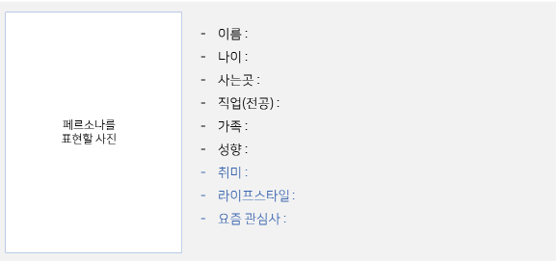
[Tool] 페르소나
고객 니즈 파악
5분
인사이트를 도출하기 위해, 고객으로 빙의할 페르소나를 각자 만들어 봅시다.

Slide 5
[Tool] POV / HMW
인사이트 도출
20분
Point of View
How Might We
“어떻게 하면 우리는 (User)의 니즈를 만족시킬 수 있을까?”
or
“어떻게 하면 우리는 (Insight)를 해결할 수 있을까?
User
Needs
HMW ①
Insight
HMW ②
HMW ③
“ (User) 는 (Needs) 할 방법이 필요하다.
왜냐하면 (Insight) 하기 때문이다.”

Slide 6
[Tool] Grouping/Multi-voting
생각 수렴하기
15분
그룹핑1
그룹핑2
그룹핑3
최종 선정

Slide 7
[Tool] Pay-off Matrix
생각 수렴하기
10분
High
효과성
Low
실행가능성
High

Slide 8
[Tool] 스토리보드
아이디어 구체화
30분
① 가설 소개
② 목표 소개
③ 아이디어/인사이트 제시
④ 아이디어/인사이트 소개
⑤ 아이디어/인사이트는
효과/가치가 있는지?
⑥ 아이디어/인사이트가
왜 중요한지 설명

